Slide 1






멀티 클라우드 인프라 기반
연합학습 환경 구축 플랫폼 개발
정보컴퓨터공학부 20학번 전진혁

Slide 2
01
배경

Slide 3







배경
연합학습(Fedearted Learning)이란?
참여자(Client)와 집계자(Aggregator)로 이루어진 분산학습 기술
  집계자: 참여자의 모델 파라미터 수집 및 통계 작업 수행 후 글로벌 모델 갱신
  참여자: 학습 데이터를 사용하여 모델 학습 수행 후 모델 파라미터 전송
중앙으로 학습 데이터의 전송 없이 파라미터만 전송 ➔ 데이터 유출 위험 감소
의료, 금융 및 스마트시티 분야에서 활용
global model
parameter
aggregator
parameter
parameter
client
client
client

Slide 4



배경
멀티 클라우드(Multi-Cloud)란?
이형의 클라우드 플랫폼(퍼블릭 클라우드, 프라이빗 클라우드)을
통합하여 단일 클라우드 플랫폼처럼 활용할 수 있는 기술
벤더 종속성을 탈피하고, 각 클라우드 플랫폼의 장점 확보 가능
퍼블릭 클라우드를 통한 확장성 및 접근성 / 프라이빗 클라우드를 통한 보안성
Public
Private
Private

Slide 5
02
문제점

Slide 6



기존 시스템의 문제점
1. 지연 시간 및
비용 최적화 부재
2. 보안 취약성 및
데이터
프라이버시 문제
3.동적 태스크
오케스트레이션 부재

Slide 7
기존 시스템 문제점
1. 운영 비용 및 지연시간 최적화 부재
기존 클라우드 기반 연합학습(e.g. AWS SageMaker, GCP VetexAI)의 경우
단일 클라우드 플랫폼에 한정되어 연합학습을 수행
다양한 클라우드 플랫폼의 다양한 리전을 사용하지 못함.
가상머신 운영 비용 증가 및 집계자 위치에 따른 학습시간 증가 가능
- cost : 30$
- latency: 100ms
- cost : 40$
- latency: 320ms
50ms
100ms
30ms
130ms
region: us-central1
region: eu-west12
20ms
90ms
* 클라우드 비용 증가,
* 학습 시간 증가

Slide 8

기존 시스템 문제점
2. 보안 취약성 및 데이터 프라이버시 문제
기존 클라우드 기반 연합학습(e.g. AWS SageMaker, GCP VetexAI)의 경우
단일 클라우드만 사용하여 클라우드 플랫폼에 학습 데이터 업로드 요구됨
학습 데이터 저장위치: 퍼블릭 클라우드
학습 데이터가 네트워크 환경 및 제3의 인프라에 노출될 수 있는 보안적 취약점 존재
클라우드 기반 연합학습 시스템
client
aggregator
client

Slide 9


기존 시스템 문제점
3. 동적 태스크 오케스트레이션 부재
기존 연합학습 플랫폼(FedML, IBM Federated Learning 등)의 경우 연합학습 태스크를
연합학습 참여자의 적절한 가상머신(VM)에 할당하는 동적 태스크 오케스트레이션 부재
연합학습 참여자의 여러 가상머신 중 학습을 수행할 가상머신 결정 필요
컴퓨팅 리소스가 부족하거나, 상태가 Inactive한 가상머신 선택할 경우
참여자 이탈 및 연합학습 실패
* 참여자 이탈 : 연합학습 참여자가 학습에 참여하지 못하는 것
학습 리소스 부족
VM
vCPU: 1, RAM: 1GB, Status: Active
VM
vCPU: 2, RAM: 4GB, Status: Active
VM
vCPU: 2, RAM: 4GB, Status: Inactive
연합학습 플랫폼
client
상태 Inactive

Slide 10
03
연구 목표

Slide 11



연구 목표
지연 시간 및 비용 최적화 부재,
보안 취약성 및 데이터 프라이버시 문제,
동적 태스크 오케스트레이션 부재를 해결을 위한
“멀티 클라우드 인프라 기반
연합학습 환경 구축 플랫폼 개발”

Slide 12
04
멀티 클라우드 인프라 기반
연합학습 환경 구축 플랫폼

Slide 13
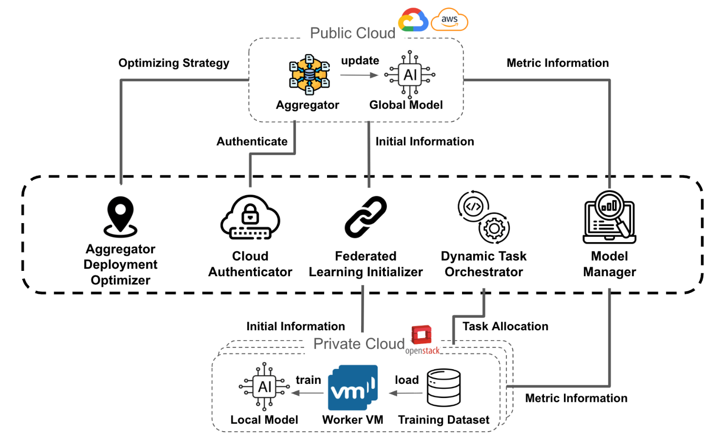
제안 시스템
구조도

Slide 14
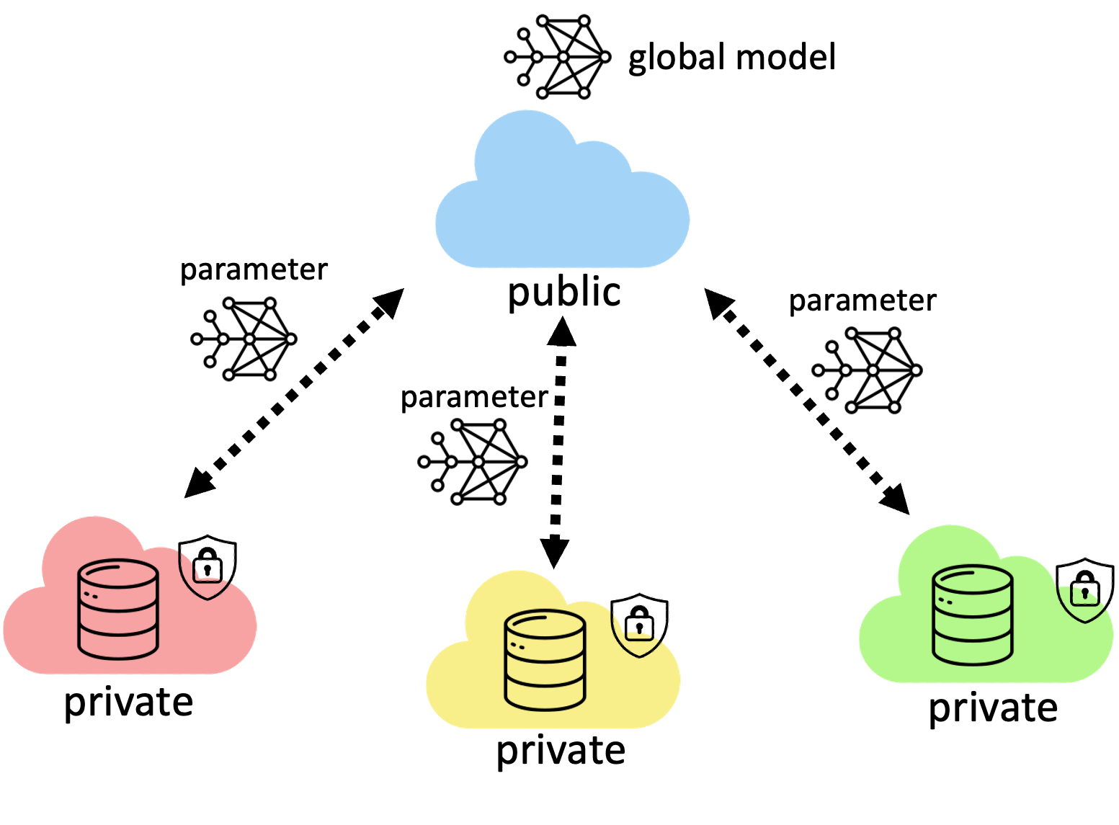
제안 시스템
계층 구조 기반 연합학습 수행
퍼블릭 클라우드 – 프라이빗 클라우드 역할 분리를 기반으로 한 연합학습 수행
  프라이빗 클라우드: 자체 데이터를 사용해 모델 학습 수행
  퍼블릭 클라우드: 모델 파라미터를 수신 받아 통계 작업 수행

Slide 15

제안 시스템
Cloud Authenticator
멀티 클라우드 서비스를 제공하기 위해 다양한 클라우드 플랫폼과의 연동을 수행
클라우드 자격 증명 파일 업로드 ➔ 클라우드 API 호출 기반 검증 ➔ 검증성공 시 연동 완료
멀티 클라우드 서비스 활용 가능
1) Service Request
AWS 자격 증명
3) Service Routing
2) Authentication
GCP 자격 증명

Slide 16

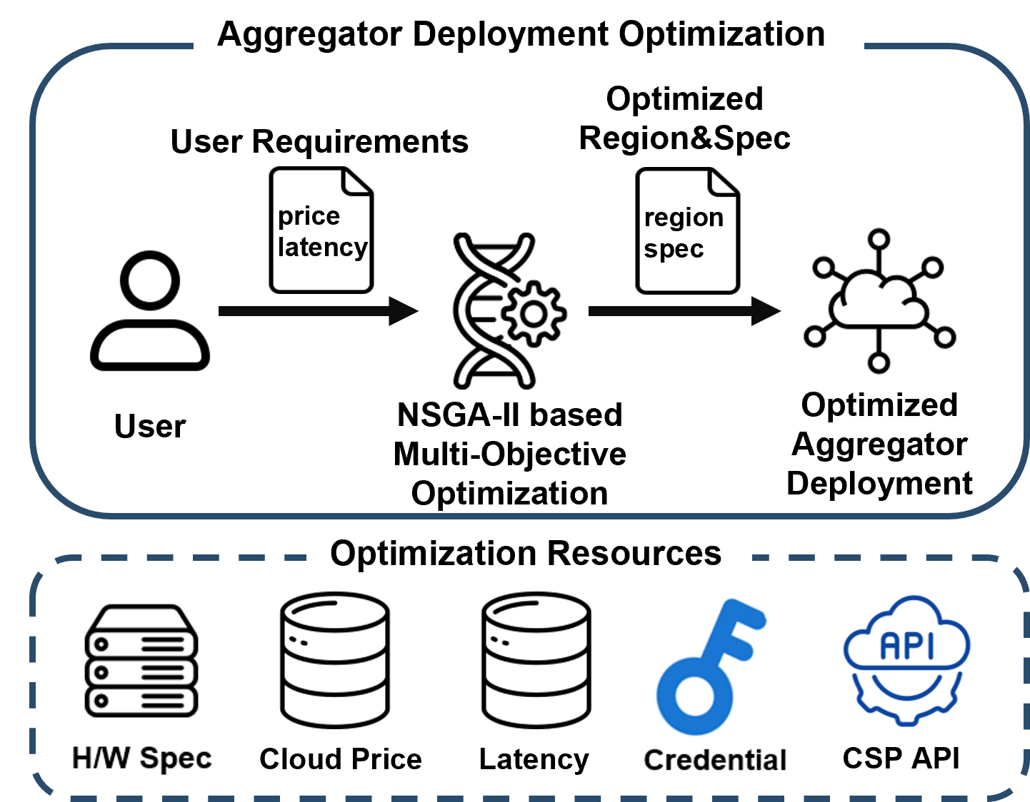
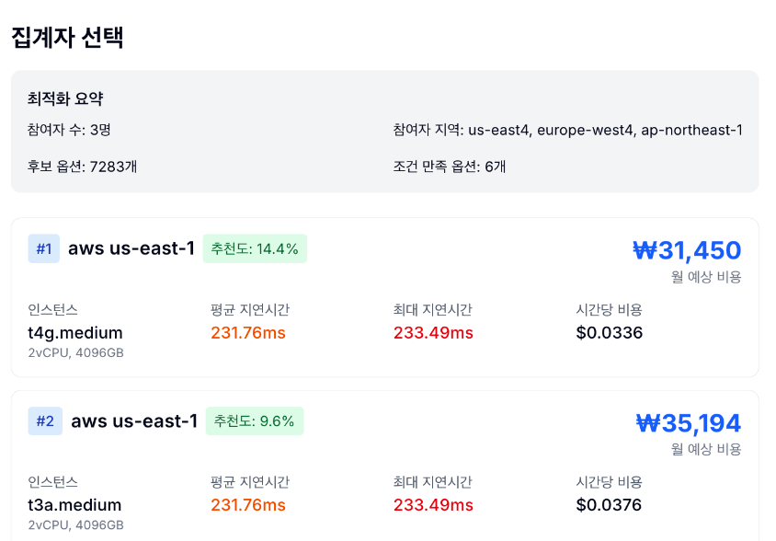
제안 시스템
Aggregator Deployment Optimizer
사용자 요구사항 기반 집계자 배포 위치 및 스펙(CPU, RAM) 최적화
➔ 유전 알고리즘 중 하나인 NSGA-II를 이용한 다목적 최적화
                다목적 최적화:
                → 비용-성능같이 상충될 수 있는 두 개 이상의 목표의 균형점을 찾는 방법
                사용자 요구사항
                최대 허용 비용
                최대 허용 지연시간
                비용-지연시간 가중치

Slide 17
제안 시스템
Federated Learning Initializer
연합학습 집계자와 연합학습 참여자를 연계한 연합학습 수행을 위해
연합학습 환경 설정 및 연합학습 수행 명령 전달
  학습할 모델 파일
  연합학습 집계자의 주소
  모델 학습 하이퍼파라미터(epoch, batch size 등)
global model
Initialize: model, hyperparameter
parameter
aggregator
parameter
parameter
Initialize
model, hyperparameter,
aggregator address
client
client
client

Slide 18
제안 시스템
* 참여자 이탈 : 연합학습 참여자가 학습에 참여하지 못하는 것
Dynamic Task Orchestrator
여러 대의 가상머신을 운영하는 연합학습 참여자에게 가상머신의 자원 상태를 고려해
적절한 가상머신에 작업을 할당
연합학습 참여자의 이탈률을 줄이고 연합학습 작업의 안정성을 높이기 위함
수행 흐름
최소 자원 기반 필터링
원형 큐 기반 작업 할당
할당 된 가상머신에서 작업 실패 시 재시도
연합학습
작업 생성
최소 자원
기반 필터링
원형 큐 기반 작업 할당
작업 성공
Yes
끝
No

Slide 19
제안 시스템
Model Manager
연합학습 과정에서 생성되는 연합학습 모델(가중치, 메트릭, 메타데이터)를 관리
모델 성능 추적
각 학습 라운드마다 생성되는 글로벌 모델의 성능
(정확도, 손실값, F1-score, Recall, Precision)을 기록
2) 모델 추천 / 선택: 사용자 요구사항(성능, 정확도 등)에 따른 최적 모델 제공
사용자 요구사항- 모델 평가지표(정확도, F1-score 등)에 따라 최적 모델 추천
3) 최적 모델 다운로드
사용자 요구사항에 기반한 최적의 모델의 다운로드 기능 제공

Slide 20
04
사례연구 및 평가

Slide 21
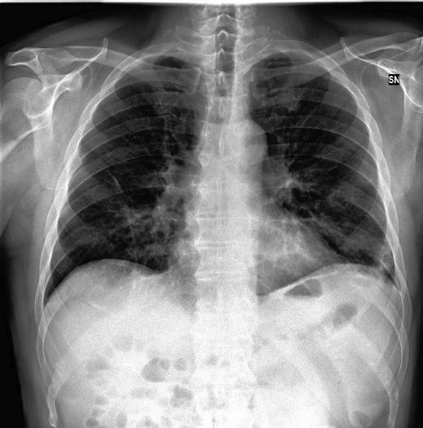
사례 연구
폐 이미지 기반 코로나 19 진단 연합학습 모델 생성
의료 정보
  개인정보 보호 필요성
  민감한 정보로 인한 데이터 공유 어려움
연합학습에 적합한 도메인
연합학습 참여자 설정
  3명의 참여자
  지리적 분산 환경 모사를 위해 US, Asia, Europe 리전에 각각 구축
집계자 최적화 관련 사용자 요구사항
  지연시간 : 비용 가중치 조절(1:9, 5:5, 9:1)
  최대 지연시간 : 250ms
  최대 비용: 85000KRW
데이터 및 모델 설정
  데이터: Kaggle Covid 19 Image Dataset
  모델: 일반적인 CNN 모델(26MB)
폐 이미지 예시

Slide 22
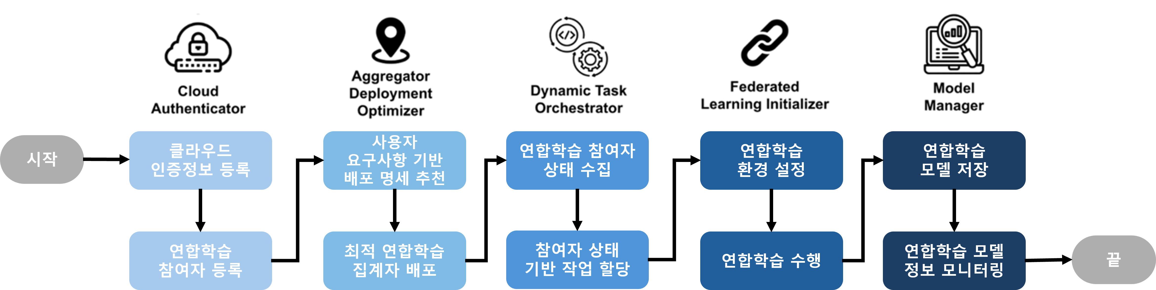
사례 연구
연합학습 모델 생성 전주기 과정

Slide 23
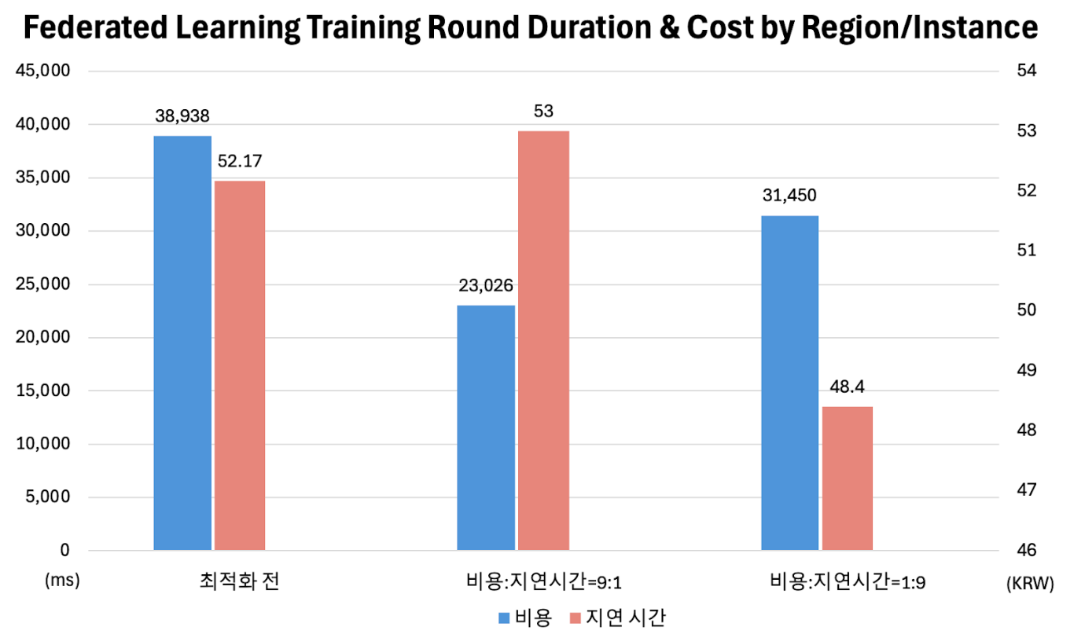
평가
연합학습 집계자 최적화 평가 (1)
세 가지 시나리오를 이용하여 평가
  최적화 전
  비용 우선 최적화(비용:지연시간 = 9:1)
  지연시간 우선 최적화(비용:지연시간 = 1:9)
비용 우선 최적화
클라우드
비용
지연시간 우선 최적화
평균 라운드
학습 속도
(KRW)
(s)

Slide 24

평가
연합학습 집계자 최적화 평가 (2)
최적화 수행 전 vs 비용우선 최적화 : 클라우드 비용 41% 감소
최적화 전
비용우선 최적화
비용 우선 최적화
-41%
(KRW)
(s)

Slide 25


평가
연합학습 집계자 최적화 평가(3)
최적화 수행 전 vs 지연시간 우선 최적화 : 클라우드 비용 19% 감소, 학습 속도 7% 단축
최적화 전
-19%
지연시간 우선 최적화
-7%

Slide 26
평가
동적 태스크 오케스트레이션 평가(1)
각 참여자가 5대의 가상머신을 운영하고 있으며, 20번의 연합학습을 수행하는 시나리오
제안하는 동적 태스크 오케스트레이션 VS 랜덤 가상머신 선택(재시도 X)
VM ID | 상태 | vCPU | RAM(GB) | Disk(GB)
vm-001 | Active | 4 | 8 | 40
vm-002 | Active | 2 | 4 | 20
vm-003 | Inactive | 8 | 16 | 80
vm-004 | Inactive | 2 | 4 | 20
vm-005 | Active | 1 | 1 | 10
학습 가능 가상머신
최소 자원 기반 필터링
원형 큐 기반 작업 할당
할당 된 가상머신에서 작업 실패 시 재시도
vm-003, vm-004: 상태 != Active
vm-005: 최소 사양 기준 미충족

Slide 27
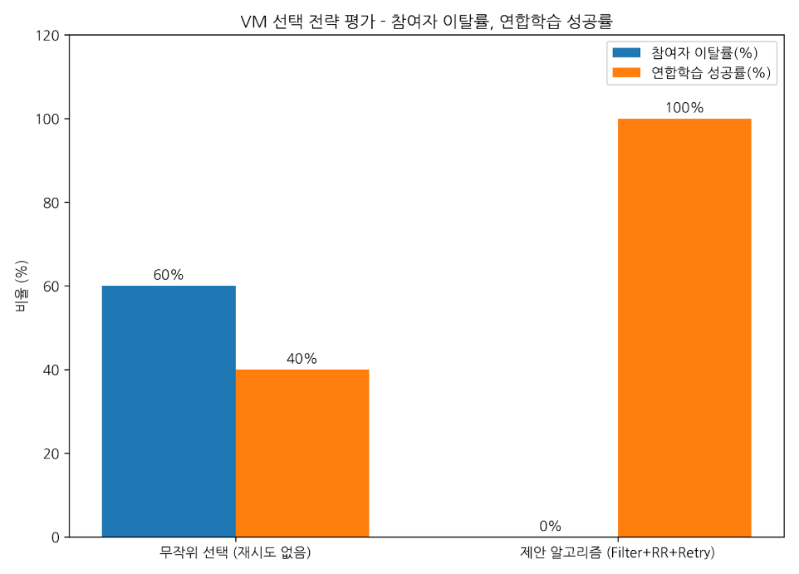


평가
동적 태스크 오케스트레이션 평가(2)
VM ID | 상태 | vCPU | RAM(GB) | Disk(GB)
vm-001 | Active | 4 | 8 | 40
vm-002 | Active | 2 | 4 | 20
vm-003 | Inactive | 8 | 16 | 80
vm-004 | Inactive | 2 | 4 | 20
vm-005 | Active | 1 | 1 | 10
학습 가능 가상머신
동적 태스크 오케스트레이션 적용시
이탈률 0%, 성공률 100% 실험 결과를 보여줌
무작위 선택 적용시)
이탈률 60%, 성공률 40% 실험 결과를 보여줌

Slide 28
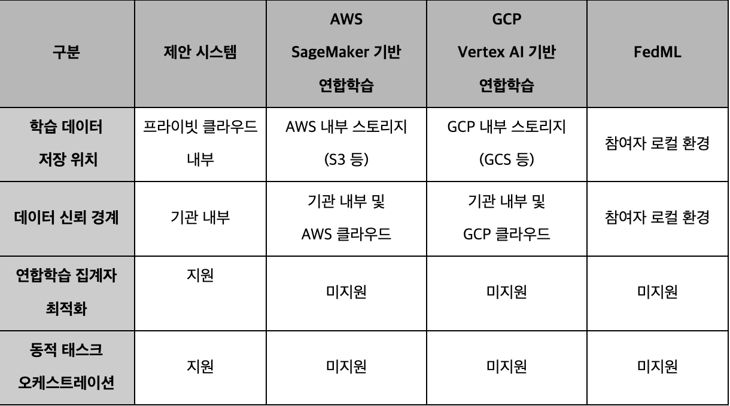
평가
유사 시스템 비교 평가
기존 퍼블릭 클라우드 기반 연합학습 플랫폼에 비해 학습 데이터 외부 노출 X
제안 시스템만이 연합학습 집계자 최적화, 동적 태스트 오케스트레이션 지원
기존 플랫폼에 비해 데이터 프라이버시, 비용 및 학습시간 감소, 안정성 강화 측면에서 우수

Slide 29
05
결론 및 향후 연구

Slide 30
결론
결론
기존 클라우드 기반 연합학습 플랫폼이 가지는 세 가지 문제점
  비용 및 지연시간 최적화 부재
  보안 취약성 및 데이터 프라이버시 문제
  동적 태스크 오케스트레이션 미지원 문제
이를 해결하기 위해 멀티 클라우드 인프라 기반의 연합학습 환경 구축 플랫폼 제안
집계자: 퍼블릭 클라우드
참여자: 프라이빗 클라우드
프라이빗 클라우드를 이용한 학습 ⇒ 데이터 보안성 유지
사례연구: Covid 19 Image Dataset를 활용한 CNN 모델
  비용 41% 절감, 학습 속도 7% 향상
  참여자 이탈 문제 해소 및 모든 학습 작업에서 100% 성공
비용 및 학습 속도 최적화, 안정적인 학습 수행 달성

Slide 31
THANK YOU

